Slide 1
万博期間中のライドシェアのさらなる緩和に向けて
第１回 万博開催期間中における日本版ライドシェア勉強会
大阪府・大阪市提出資料
2024年８月９日
大阪府・大阪市

Slide 2
目次
１．2024年３月パブリックコメント提案内容
２．万博期間中のタクシー需給予測（再試算）
３．国家プロジェクトである万博期間中の緩和について
（１）「府内全域」の必要性について
（２）「24時間運行」の必要性について
（３）「移動の足の確保」に向けた緩和の必要性について
（４）実施期間
・・・ P ２
・・・ P ４
・・・ P ６

Slide 3
１．2024年３月ﾊﾟﾌﾞﾘｯｸｺﾒﾝﾄ提案内容
万博期間中のタクシー需要予測
大阪・関西万博の来場者数の政府目標は2,820万人。インバウンドの2030年の政府目標は6,000万人
「万博の来場者」「万博前後の周遊」「インバウンド増加」の観点から更なる需要増を予測
●「万博来退場」
ピーク日来場者
22.7万人/日
増加台数
うちタクシー利用者数（来場は兵庫・京都除く）
約7,800人/日
約150台/日
「大阪・関西万博来場者輸送具体方針等より」
輸送人数
2.745人/台
「現地調査」
●「万博前後の周遊」
ピーク日来場者
22.7万人/日
宿泊日数
「観光庁、大阪観光局データ」
増加台数
うち府外来場者数
約17.4万人/日
国内：0.1143泊～1.62泊
海外：3.79泊～5.5泊
タクシー
日輸送回数
19.6回/日
「近畿運輸局データ」
約1,450台/日
「大阪・関西万博来場者輸送具体方針より」
「観光庁資料等」
タクシー分担率
●「インバウンド増加」
国内：6.8％※
海外：24.1％
来阪者数
増加台数
2023～2025年来阪外国人増加人数
約10,500人/日
タクシー利用回数
「府アンケート調査等」
国内：1回/日
海外：2.7回/日
約700台/日
「観光庁・大阪観光局データ」
※出典：公益財団法人日本交通公社「旅行年報2022」の大阪府のハイヤー・タクシー利用率
「日本人の国内宿泊観光旅行における旅行先での交通手段（複数回答）」
【万博期間中に追加で必要となる台数・ドライバー数】
タクシー・・約2,300台/日の稼働が必要（2022年実績 約8,400台/日の約27％相当）
ドライバー・・実働率から換算し、約4,000人必要（タクシー実働率58%で試算）

Slide 4
１．2024年３月ﾊﾟﾌﾞﾘｯｸｺﾒﾝﾄ提案内容
「大阪がめざすべきﾗｲﾄﾞｼｪｱ(案)」からの４つの提案
＜提案①＞
＜提案②＞
＜提案③＞
＜提案④＞
運行区域・時間の弾力化
（府域全域・24時間運行）
タクシー事業者以外の
新規参入を可能に
ドライバーは
業務委託も可能に
ダイナミックプライシング
の導入へ
◆万博期間中の移動ニーズに
対応するためには、営業区
域や時間を限定せず、需要
に弾力的に対応できる仕組
みが必要
◆交通需要に柔軟に対応で
きるライドシェアの特性を最
大限発揮できるよう、府域
全域・24時間運行可能と
する
万博時における、大阪全体での「おもてなし」を実現
◆供給力を増加させるには、
意欲のある事業者が参入
できる仕組みを構築することが必要
◆安全な運行管理ができる
事業者の参入を認める
・プラットフォーマー
・アプリ配車会社
・バス会社
・運転代行業者 等
多様な主体が参入でき、
供給力を確保
◆ドライバーの増加をさせるに
は、雇用に限定せず、柔軟
な働き方を認めていくことが
必要
◆ワーキングプア対策の実施や、実施主体が運行サービス全 般に責任を持つ契約をドライバーと締結することで、業務委託方式も可能とする
多様な担い手を確保でき、
供給力を確保
◆雨天時やイベント開催時な
ど変動需要に柔軟に対応す
るためには、需給に応じた運
賃としていくことが必要
◆市場原理を原則としたダイ
ナミックプライシングを可能
とする
多様なニーズに対応できる
移動サービスを実現

Slide 5
２．万博期間中の需給予測（再試算）
2024年ｲﾝﾊﾞｳﾝﾄﾞ数及びﾄﾞﾗｲﾊﾞｰ数の増加を更新
2024年３月時点のパブリックコメント時から、「2024年のインバウンド（見込み）」及び「直近のドライバー数の増加」について再試算
＜需要側～2024年インバウンド数見込み～＞
＜供給側～ドライバー数の見込み～＞
【今回の再試算での変動分：インバウンド増加】
（2030年の府のインバウンド2,300万人は変更せず、）
○2024年の大阪のインバウンド数を1,400万人（大阪観光局発表数）へ置き換え。2030年までは毎年平均して増加
・（2024年見込み）約1,400万人
・（2025年見込み）約1,550万人
⇒【2025万博時の増加台数】約1,060台…②
【今回の再試算での変動分：ドライバー数の増】
（試算のスタートは2024年１月の18,723人は変更せず、）
○2024年７月までの増加実績（569人増）を加算
○2024年８月～2025年３月まで計768人増加と試算
※2023年５月（料金改定）～直近の2024年７月までのドライバーの増加実績
（96人/月×８カ月）を加算
⇒【万博時のドライバー数】 約20,060人（＋1,340人増）
【万博時の供給増加台数】 ＋780台増（稼働率58％）…②
【パブコメ時の試算:インバウンド】
○2030年のインバウンド見込み
（全国）6,000万人 （大阪府）2,300万人（約４割）
○大阪府のインバウンド数の試算
2023年の実績数（970万人）をベースに毎年度平均増加
・（2024年見込み）約1,160万人
・（2025年見込み）約1,350万人
⇒【2025万博時の増加台数】約700台…①
【パブコメ時の試算】
○試算のスタートは2024年１月の18,723人
○2024年２月、３月で計200人増加と試算
※2023年５月（料金改定時）～2024年１月までのドライバーの増加実績
(約100人/月×２か月)を加算
○2024年４月以降、万博まで横ばい（増減なし）と仮定
⇒【万博時のドライバー数】 18,923人と試算（＋200人増）
【万博時の供給増加台数】 ＋120台増（稼働率58％）…①
パブコメ時からの需要台数増：＋360台（②ー①）
パブコメ時からの供給台数増：＋660台（②－①）

Slide 6
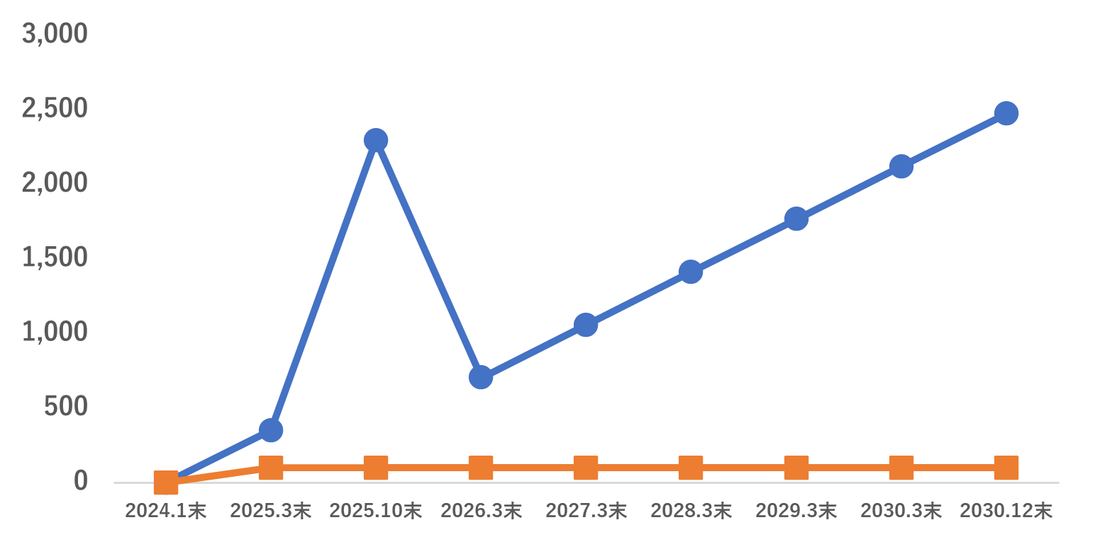
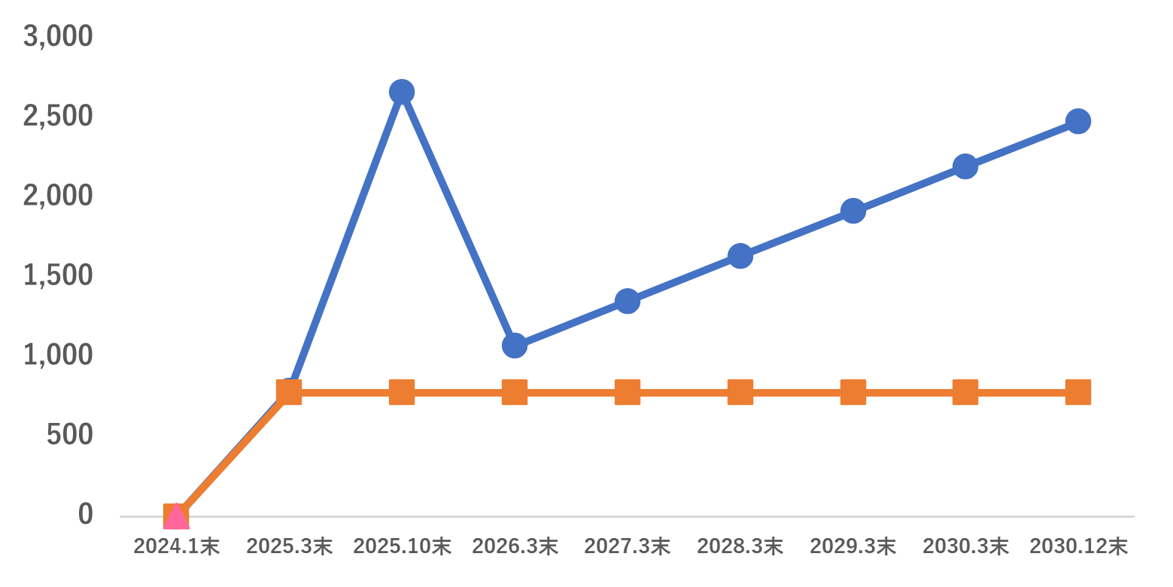
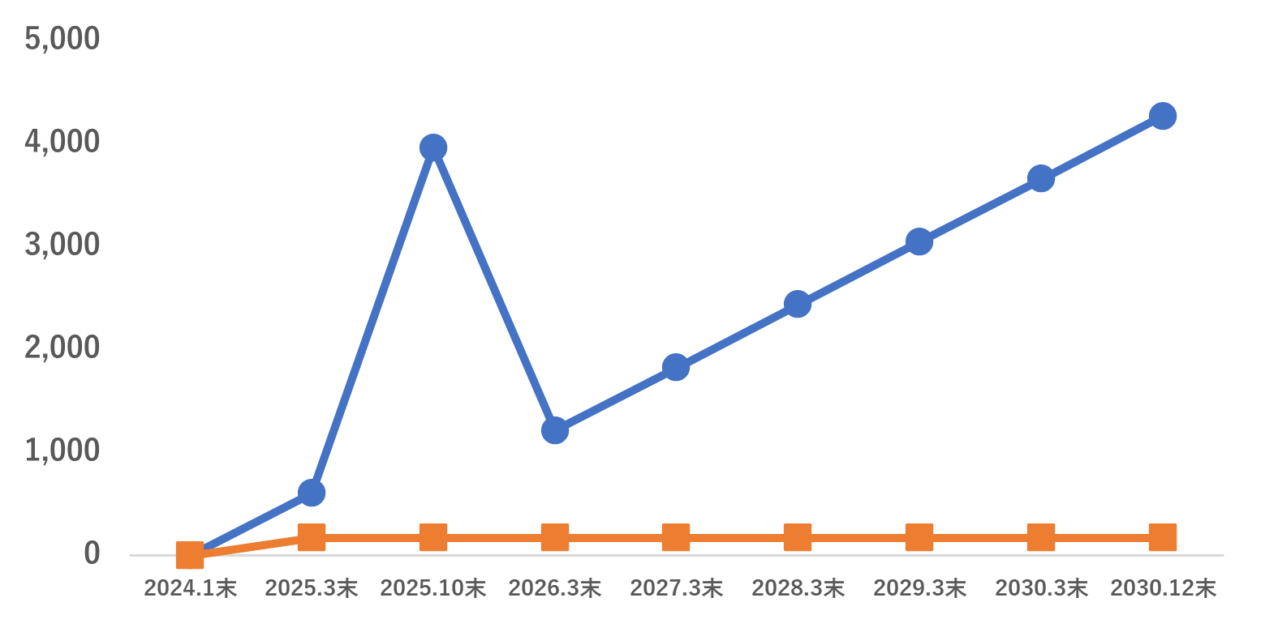
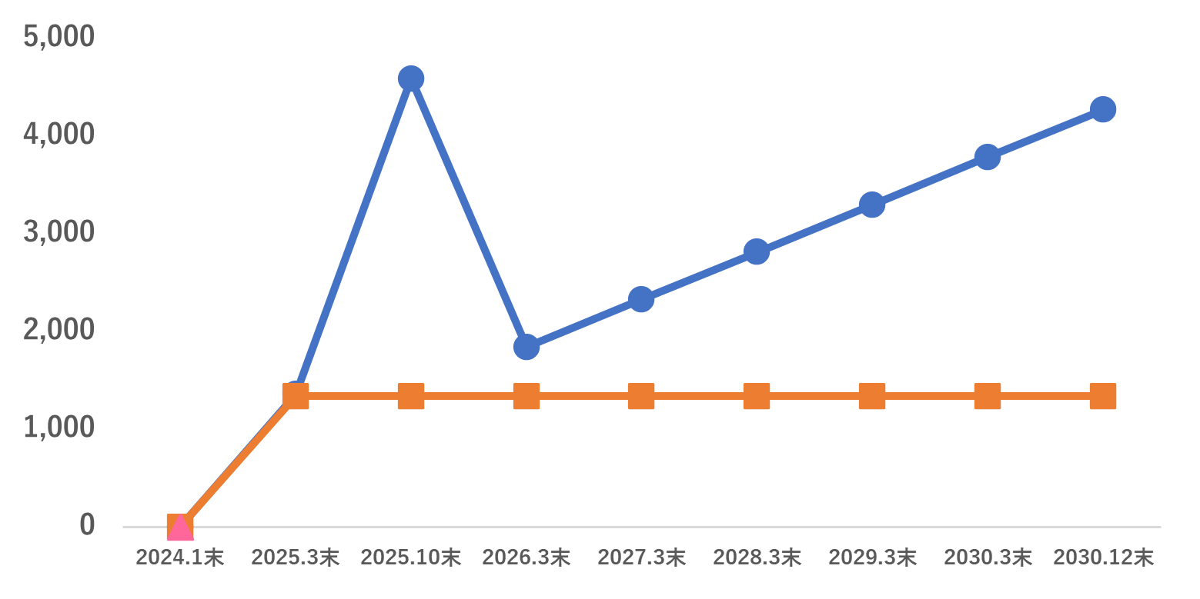
２．万博期間中の需給予測（再試算）
2024年ｲﾝﾊﾞｳﾝﾄﾞ数及びﾄﾞﾗｲﾊﾞｰ数の増加を更新
前回試算（2024年3月）
今回再試算
稼働台数
【需要】
【供給】
（台/日）
（台/日）
万博
万博
R12(2030)年
2,660
R12(2030)年
2,300
2,500
2,480
約1,880（台/日）不足
約2,180（台/日）不足
約1,700（台/日）不足
約2,380（台/日）不足
120
780
780
120
ドライバー数
万博
（人）
万博
R12(2030)年
（人）
R12(2030)年
4,590
4,000
4,300
4,270
約3,250（人）不足
約3,800（人）不足
約2,930（人）不足
約4,100（人）不足
200
200
1,340
1,340
直近のタクシードライバーの増加傾向（毎月96人の増）を踏まえても、新たに最大１日当たり約1,880台のタクシーの稼働と約3,250人のドライバー確保が必要

Slide 7
３．国家プロジェクトである万博期間中の緩和について
現在のタクシー不足や万博期間中の需給予測を踏まえると、万博来場者や国内外からの観光客が急増する万博期間を迎えた場合、さらに厳しい状況に
万博の成功に向けては、
① 万博会場への快適な移動や円滑な府域周遊・観光による「おもてなし」の実現
② 府民の日常生活における移動の足の確保 をすることが必要
【万博期間中の日本版ライドシェア緩和のポイント】
（１）エリア ＜P7＞
狭隘な営業区域にとらわれず、府域全域を運行可能に
（２）時間 ＜P15＞
国内外からの移動者ニーズに応えるためには24時間運行を
（３）移動の足の確保 ＜P20＞
① 営業区域・タクシー会社ごとの台数の緩和とともに、安全性・能力・やる気のある事業者が参入しやすい緩和を
② ドライバーの確保に向け、柔軟な働き方を認める仕組みの導入を
（４）実施期間 ＜P24＞
万博期間中に加え、試行実施期間（観光客が増加する時期から）の設定を
エリア・時間・台数の制限緩和などを通じて、「おもてなし」を実現

Slide 8
（1）「府内全域」の必要性について
１．外国人観光客の移動の特徴 ＜資料①～⑤＞
外国人観光客は府内に平均約3.8日（大阪観光局調べ）～約5.5日（政府観光庁調べ）滞在
南北に立地する国際空港（関西国際空港、大阪国際空港）や市内中心部の新大阪駅から府内各地へ移動
大阪は多くの「観光地」、「宿泊地」、「飲食店」が広範囲に立地
狭隘な面積（全国46位）であることから、複数の観光スポット等を効率的に周遊が可能
２．万博時のさらなる移動需要の増
万博期間中は、国内外から約2,820万人もの方が来阪するとともに、インバウンドは2025年にかけてさらに増加見込み
万博来場者とインバウンドにより、府内の移動需要はこれまで以上に増加
３．広域的な周遊への対応 ＜資料⑥～⑦＞
府内観光地の周遊や駅・空港間等の往復利用は、営業区域を跨いだ広域的な移動
府内を円滑に周遊・観光してもらうためには、ライドシェアについては、現行のタクシー営業区域を越えて運行可能とした方が合理的
万博期間中の府内の観光客の移動ニーズに対応したライドシェアには、
タクシー営業区域にとらわれない「府内全域」の運行エリアが必要

Slide 9
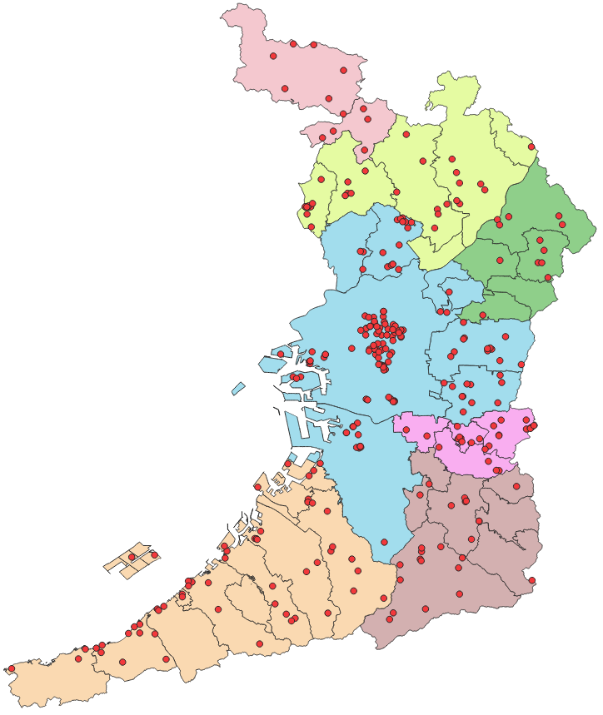
資料① 外国人観光客の周遊の特徴（１）
来阪外国人観光客は大阪で約3.8※１～5.5※2泊し、滞在期間中に大阪府域を周遊・満喫
大阪には南北の国際空港、主要ターミナルを起点に、外国人観光客に人気の観光施設が府内各地に点在
※１：大阪観光局「訪⽇外国⼈旅⾏者の動向把握にむけた関⻄空港出⼝調査 2023年度」
※2 ：年別 平均滞在⽇数の推移「日本政府観光局(JNTO)
豊能郡 (豊能町・能勢町） | 豊能郡
 | 秋鹿酒造
 | 能勢温泉
北摂交通圏※5 (池田市・箕面市・高槻市・茨木市・摂津市・島本町） ※5:上記に加え、豊中市のうち大阪国際空港の区域を含む | 北摂交通圏
 | 勝尾寺 【９位】
 | カップヌードルミュージアム 【17位】
 | 箕面大滝 【20位】
 | サントリー山崎蒸溜所 【28位】
 | 摂津峡 【38位】
大阪国際空港
大阪市域交通圏※3 (大阪市・堺市※4・豊中市・吹田市・八尾市・東大阪市・守口市・門真市) ※3:上記に加え、池田市のうち大阪国際空港の区域を含む ※4:旧美原町除く | 大阪市域交通圏 (大阪市・堺市・豊中市・吹田市・八尾市・東大阪市・守口市・門真市)
 | 道頓堀周辺 【１位】
 | 大阪城周辺 【２位】
 | USJ 【３位】
 | 日本橋 【４位】
 | 通天閣(新世界)【５位】
 | など
大阪国際空港
7:00～21:00
旅客約4.1万人/日
新大阪駅
河北交通圏 （枚方市・寝屋川市・交野市・四條畷市・大東市） | 河北交通圏
 | ひらかたパーク 【19位】
 | 鍵屋資料館と古い街並み【33位】
新大阪駅
6:00～23:45
乗客約7.9万人/日
河南交通圏 （松原市・藤井寺市・柏原市・羽曳野市）
 | 布忍神社 【23位】
 | 羽曳野市の焼肉屋 【29位】
 | 百舌鳥・古市古墳群 【36位】 ※一部大阪市交通圏（堺市）も含む
 | カタシモワイナリー
泉州交通圏 （泉大津市・和泉市・高石市・岸和田市・貝塚市・泉佐野市・泉南市・阪南市・忠岡町・熊取町・岬町・田尻町） | 泉州交通圏
 | りんくうアウトレット 【15位】
 | 泉南りんくう公園 【22位】
 | 岸和田城址 【26位】
 | 犬鳴山 【31位】
 | とっとパーク 【31位】
河南B交通圏 （富田林市・河内長野市・大阪狭山市・河南町・太子町・千早赤阪村・旧美原町の区域） | 河南B交通圏
 | 金剛山 【30位】
 | 富田林市寺内町 【33位】
 | 関西サイクルスポーツセンター
kン歳国際空港
関西国際空港
24時間営業
旅客約7.1万人/日
=観光施設（大阪観光局による入込調査対象施設等より大阪府が作成）
※ 順位は、2024年5月実施 関西国際空港訪日外国人旅行客出口調査結果（大阪観光局）

Slide 10
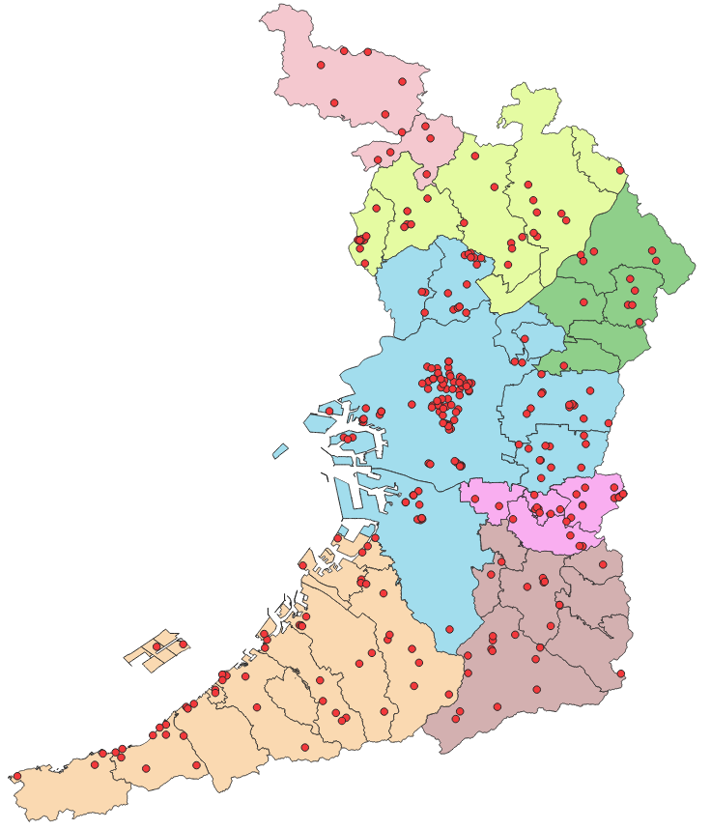


















資料② 外国人観光客の周遊の特徴（２）
大阪には狭隘な面積に多くの観光地が集積しており、短い時間で複数のスポットを巡ることが可能
能勢温泉
ひらかたパーク
＜ルート例１＞
＜ルート例２＞
関空に到着
新大阪駅に到着
※時間は車の所要時間
（括弧内は電車等利用）
※時間は車の所要時間
（括弧内は電車等利用）
11分（35分）
19分（38分）
泉佐野漁協
青空市場
大阪城
USJ
47分（104分）
27分（61分）
ルート例２
ルート例２
富田林寺内町
カップヌードルミュージアム
大阪国際空港
19分（42分）
27分（113分）
新大阪駅
河内ワイン館
箕面大滝
通天閣
40分（55分）
41分（148分）
道頓堀周辺
（買い物・食事等）
温泉
（休憩・食事）
ルート例１
25分（41分）
ルート例１
28分（64分）
百舌鳥・古市
古墳群
サントリー
山崎蒸留所
りんくう公園周辺
関西国際空港
32分（65分）
23分（48分）
金剛山
鍵屋資料館と
古い街並み
関西サイクルスポーツセンター
岸和田城址
9
※出典：周遊例は大阪府府民文化部魅力づくり推進課「DISCOVER OSAKA」及び（公財）大阪観光局の「関空出口調査」から大阪府作成。写真は「DISCOVER OSAKA」及び(公財)大阪観光局

Slide 11
資料③ 観光施設への入込客数
エンタメ、歴史・文化、温泉など各地域が誇る観光施設やイベントには、多数の観光客が来場
◆大阪市域交通圏
◆河北交通圏
◆泉州交通圏
施設名
エンタメ | 海遊館
 | 梅田スカイビル
歴史・文化 | 大阪城周辺
 | 和宗総本山 四天王寺
 | 大阪市立美術館
自然・公園 | 天王寺動物園
 | 万博記念公園
 | 服部緑地公園
ショッピング | あべのハルカス
 | 道頓堀商店街
 | ATC
 | 天保山マーケットプレイス
イベント | 大阪光の饗宴
 | 天神祭
施設名
エンタメ | ひらかたパーク
歴史・文化 | 枚方宿鍵屋資料館
 | 旧田中家鋳物民俗資料館
 | 磐船神社
自然・公園 | 星の郷いわふね
 | 大阪公立大学附属植物園
イベント | 大東市スマイルミネーション
 | 寝屋川 桜のライトアップ
 | 枚方まつり
施設名
エンタメ | 善兵衛ランド
歴史・文化 | 岸和田城
 | 池上曽根史跡公園
 | 大阪府立弥生文化博物館
自然・公園 | 浜寺公園
 | 二色の浜公園
 | りんくう公園
温泉・グルメ | 牛滝温泉四季まつり （旧「いよやかの里」）
 | かいづか いぶき温泉 （旧「ほの字の里」）
道の駅・産直 | 道の駅 みさき夢灯台
 | 道の駅 愛彩ランド
 | 道の駅 いずみ山愛の里
イベント | 岸和田だんじり祭り
 | 泉大津野外コンサート
◆河南交通圏
施設名
歴史・文化 | 道明寺天満宮
 | 布忍神社
 | 柏原市立歴史資料館
 | アイセルシュラホール
温泉・グルメ | カタシモワイナリー
◆北摂交通圏
◆豊能郡
施設名
エンタメ | カップヌードルミュージアム
歴史・文化 | 池田城跡公園
 | 落語みゅーじあむ
 | 今城塚古代歴史観
自然・公園 | 都市緑化植物園
 | 箕面公園昆虫館
温泉・グルメ | サントリー山崎蒸留所
 | 伏尾温泉（不死王閣）
 | 箕面山荘 風の杜
道の駅・産直 | de愛ほっこり見山の郷
イベント | いばらき光の回廊
 | 高槻ジャズストリート
施設名
自然・公園 | けやき資料館
温泉・グルメ | 能勢温泉
道の駅・産直 | 能勢町観光物産センター
 | 志野の里
イベント | とよのまつり
◆河南B交通圏
施設名
エンタメ | 関西サイクルスポーツセンター
歴史・文化 | 観心寺
 | 大阪府立狭山池博物館
 | じないまち交流館
自然・公園 | サバーファーム
 | 光滝寺キャンプ場
 | 大阪府立花の文化園
温泉・グルメ | 南天苑
道の駅・産直 | 道の駅 奥河内くろまろの郷

Slide 12
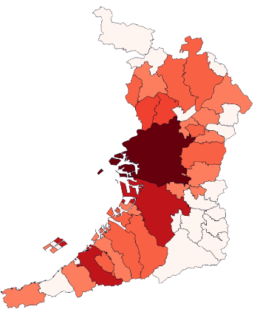
資料④ 府内の宿泊客室数
観光客の周遊拠点となる宿泊施設は府域に広く立地しており、2015年と比較すると、大半の圏域で増加傾向
営業区域 | 宿泊施設
営業区域 | 客室数 （2015年） | 客室数 （2022年） | 増減率
大阪市域 （うち大阪市内） | 68,682室 （59,430室） | 111,862室 （102,704室） | 163% （173％）
北摂 | 1,982室 | 2,074室 | 105%
河北 | 1,177室 | 1,278室 | 109%
河南 | 407室 | 444室 | 109%
河南Ｂ | 314室 | 289室 | 92%
泉州 | 5,426室 | 7,419室 | 137%
豊能郡 | 133室 | 116室 | 87%
合計 | 78,121室 | 123,482室 | 158%
0 | ～ | 200 | 室
200 | ～ | 500 | 室
500 | ～ | 1,000 | 室
1,000 | ～ | 2,000 | 室
2,000 | ～ | 3,000 | 室
3,000 | ～ | 4,000 | 室
4,000 | ～ | 5,000 | 室
5,000 | ～
※2022年の室数
※参考：他の主要都市
さいたま市 | 3,765室 | 5,634室 | 150%
千葉市 | 9,430室 | 11,278室 | 120%
越谷市 | 755室 | 884室 | 117%
相模原市 | 3,268室 | 3,213室 | 98％
（出典）宿泊施設：厚生労働省「衛生行政報告例」（客室数は、各年度末の数字）

Slide 13
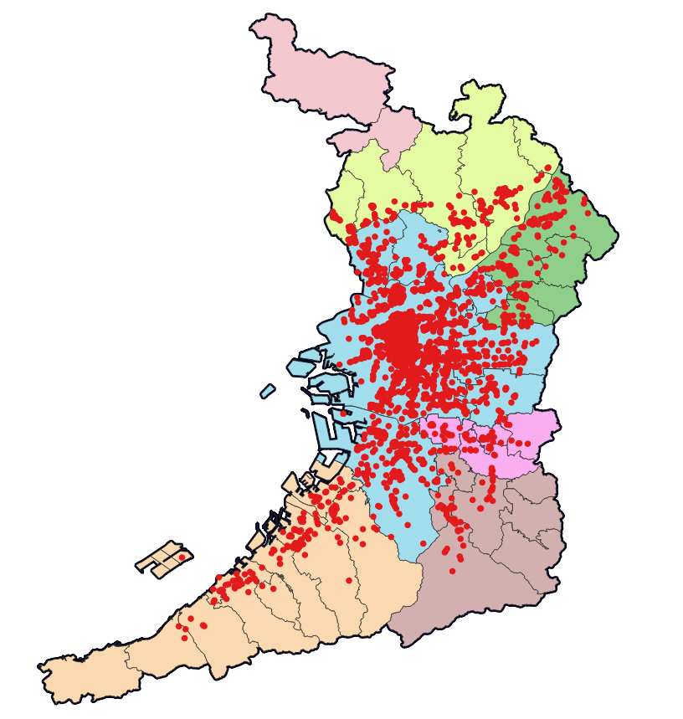
資料⑤ 府内飲食店数（深夜営業含む）
大阪府内には大阪市内と市外で同数程度の飲食店があり、各圏域にも他県の主要都市並みに飲食店が立地
24時以降も営業している飲食店は府内で約７千店舗あり、深夜まで飲食を楽しめるスポットが各圏域に立地
営業区域 | 飲食店 事業所数 | 24時以降営業店舗数
大阪市域 （うち大阪市内） | 32,123店 （22,031店） | 6,061店 （5,134店）
北摂 | 3,328店 | 342店
河北 | 2,739店 | 260店
河南 | 1,265店 | 78店
河南Ｂ | 771店 | 56店
泉州 | 3,256店 | 188店
豊能郡 | 40店 | 0店
合計 | 43,552店 | 6,985店
=24時以降も営業している店舗
※参考：他の主要都市
さいたま市 | 3,877店 | 433店
千葉市 | 2,620店 | 435店
越谷市 | 1,189店 | 143店
相模原市 | 2,094店 ※同市南区：769店 | 249店 ※同市南区：91店
（出典）飲食店 ：事業所数は総務省統計局「令和３年経済センサス」
※ 24時以降営業店舗数は大阪府調査

Slide 14
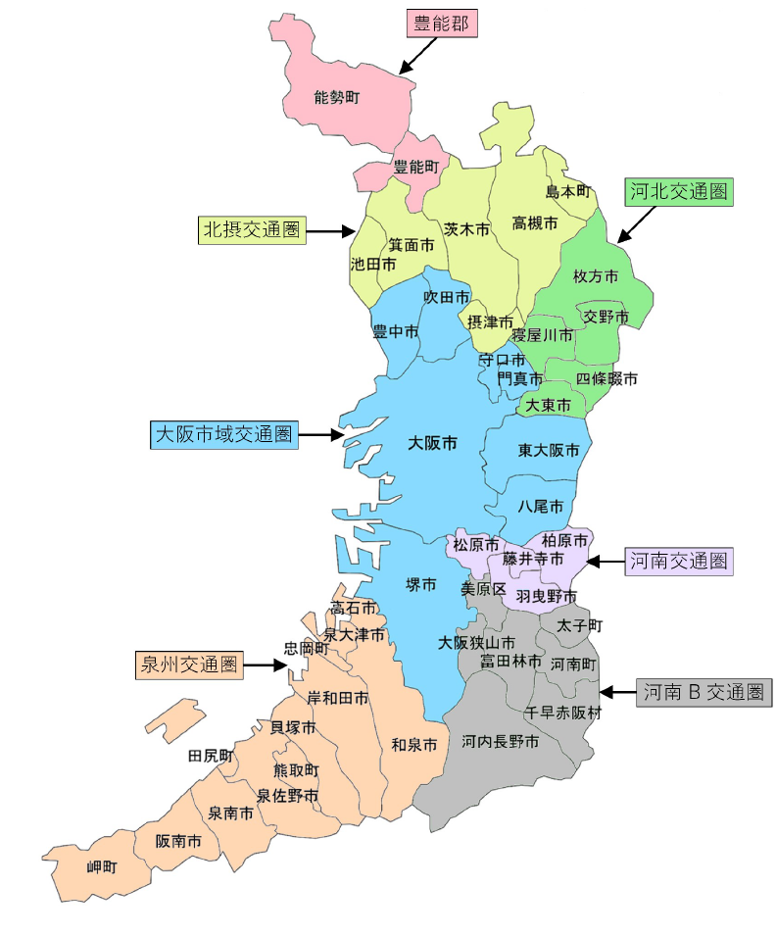
資料⑥ 広域的な周遊への対応
大阪府には広範囲で観光施設・宿泊施設・飲食店が立地。府域全域を営業区域を跨いで幅広く移動
＜現行のタクシー営業区域＞
① 「面積」の比較
狭隘な府域を７つの営業区域で分割。営業区域の平均面積は、都市部12地域の中で２番目に小さい 大阪府：1,905㎢ → 営業区域数：７箇所（各営業区域： 77～ 563㎢） 兵庫県：8,401㎢ → 営業区域数：６箇所（各営業区域：596～2,424㎢） 京都府：4,612㎢ → 営業区域数：４箇所（各営業区域：845～1,362㎢）
② 「運行エリア」の比較
各営業区域の主要エリアから15km圏内（運行エリア）に、他の営業区域が多く含まれる （各営業区域の主要エリアから15km圏内にある他の交通圏の数） 出発地：大阪市域交通圏 → ４交通圏（北摂・河北・河南・河南B） 出発地：神戸市域交通圏 → １交通圏（東播磨交通圏） 出発地：京都市域交通圏 → １交通圏（中部交通圏）
③「登録台数」の比較
営業区域ごとのタクシー１台当たり人口は、他地域に比べて乖離が大きい （タクシー１台当たりの人口） 大阪府：最小428人（大阪市） ～最大3,908人（豊能） → 乖離幅 ：約９倍 東京都：最小367人（特別区・武三）～最大1,858人（西多摩）→ 乖離幅 ：約５倍 兵庫県：最小719人（神戸市） ～最大1,429人（東播磨） → 乖離幅 ：約２倍
観光客の移動ニーズ（周遊・観光）を踏まえると、ライドシェアについては、既存の営業区域を前提とせず「府域全域」とした方が合理的

Slide 15

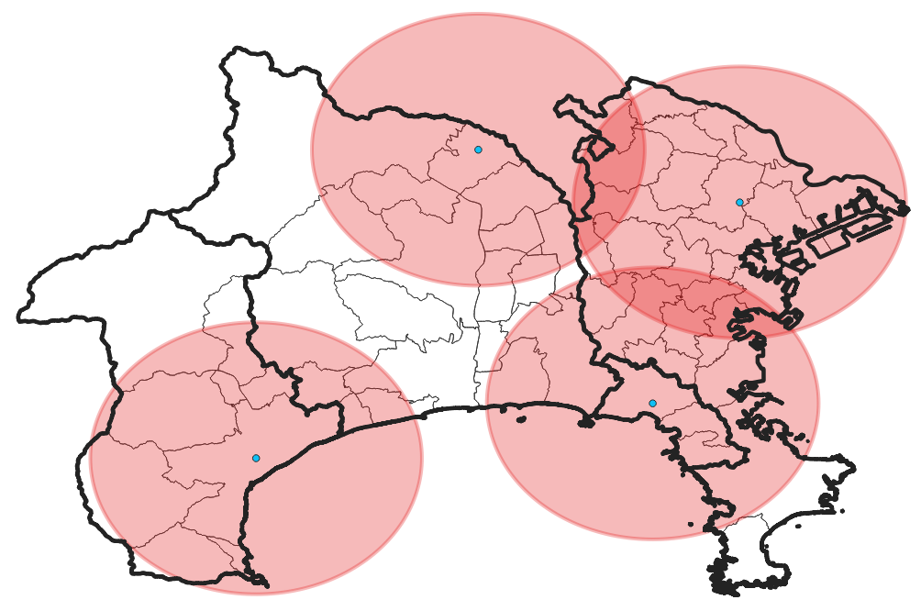
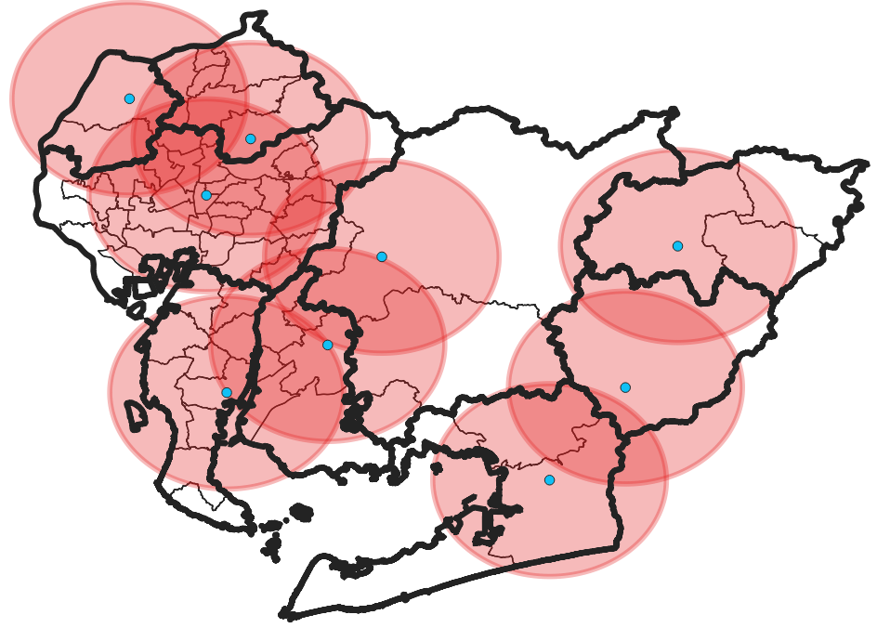
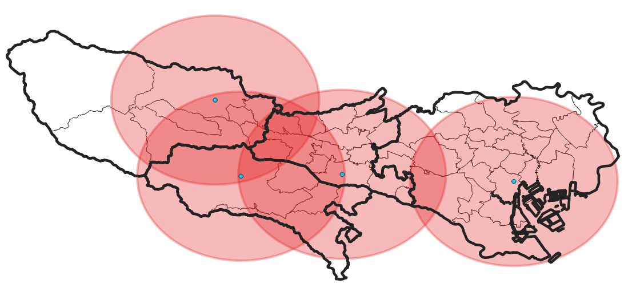
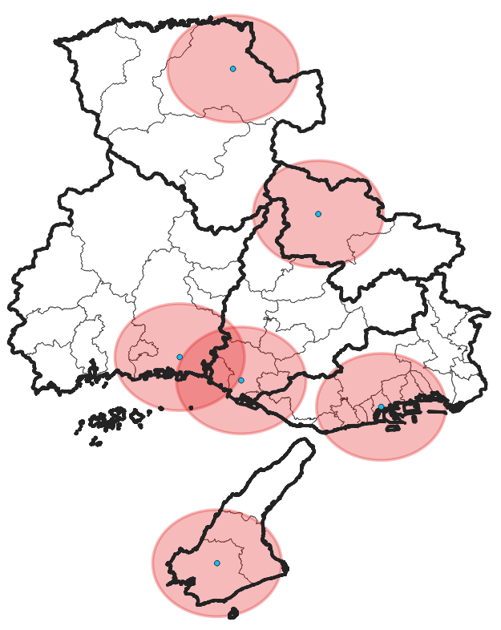
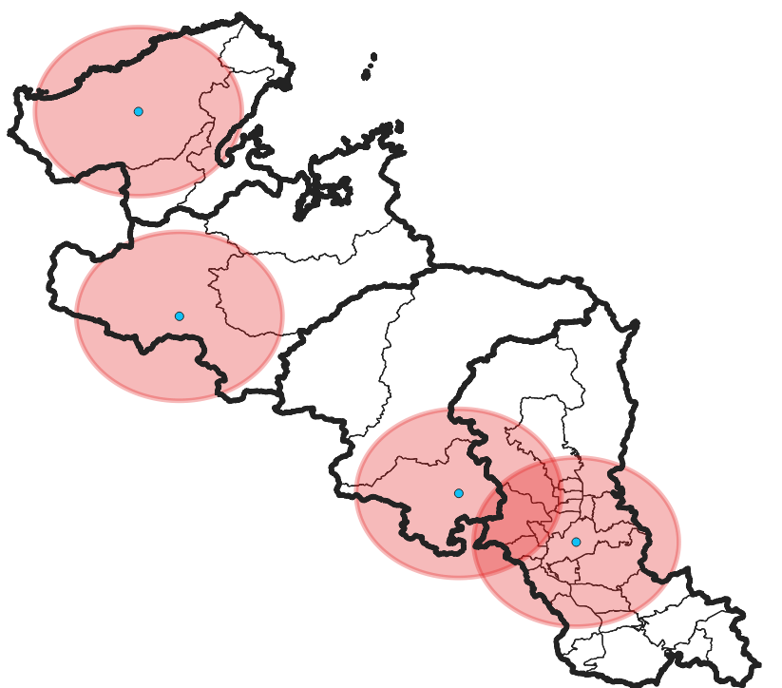
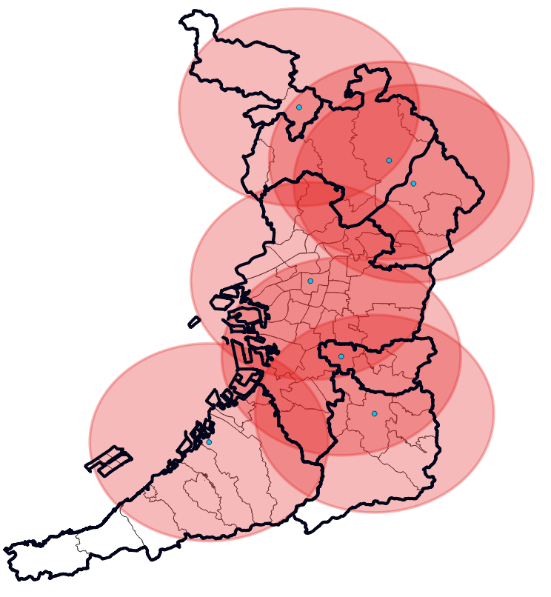
資料⑦ 大阪のタクシー営業区域の特徴（運行エリアの比較）
他府県と比較しても、運行エリア（各営業区域で最も昼間人口が多い市区町村を中心とした15km圏内）に、他の営業区域が多く含まれている
【東京都】
【神奈川県】
【愛知県】
＝15km同心円
＝営業区域内で最も昼間人口が多い市区町村（役場）
【京都府】
【大阪府】
【兵庫県】

Slide 16
（２）「２４時間運行」の必要性について
１．現在のタクシー不足 ＜資料⑧＞
現在でも、府民の６割がタクシー不足を実感。不足を実感する時間帯としては、平日午前～深夜と幅広い
一方、現行の日本版ライドシェアでは、多くの都市部で「０時～３時 or ５時」が不足時間帯として指定
２．観光客の早朝から深夜までの移動 ＜資料⑨～⑪＞
大阪は観光・ビジネスを目的に国内外から多くの方々が来阪。昼夜間を問わず、観光客等が移動
特に、24時間営業の関西国際空港からは早朝から深夜まで観光客が到着し、大阪府全域へ移動
大阪は、深夜までにぎわいをみせる西日本随一の繁華街（キタ・ミナミ）、24時以降も営業する飲食店が
多数存在
３．万博時のさらなる移動需要の増
万博（開場時間：９時～22時）には国内外から2,820万人来場。万博来退場の前後において、飲食店や駅・空港への移動など早朝・深夜の移動需要が増加
万博期間中の府内の観光客のスムーズな移動や
府民の日常生活の移動の足として活用するには、「２４時間運行」が必要

Slide 17
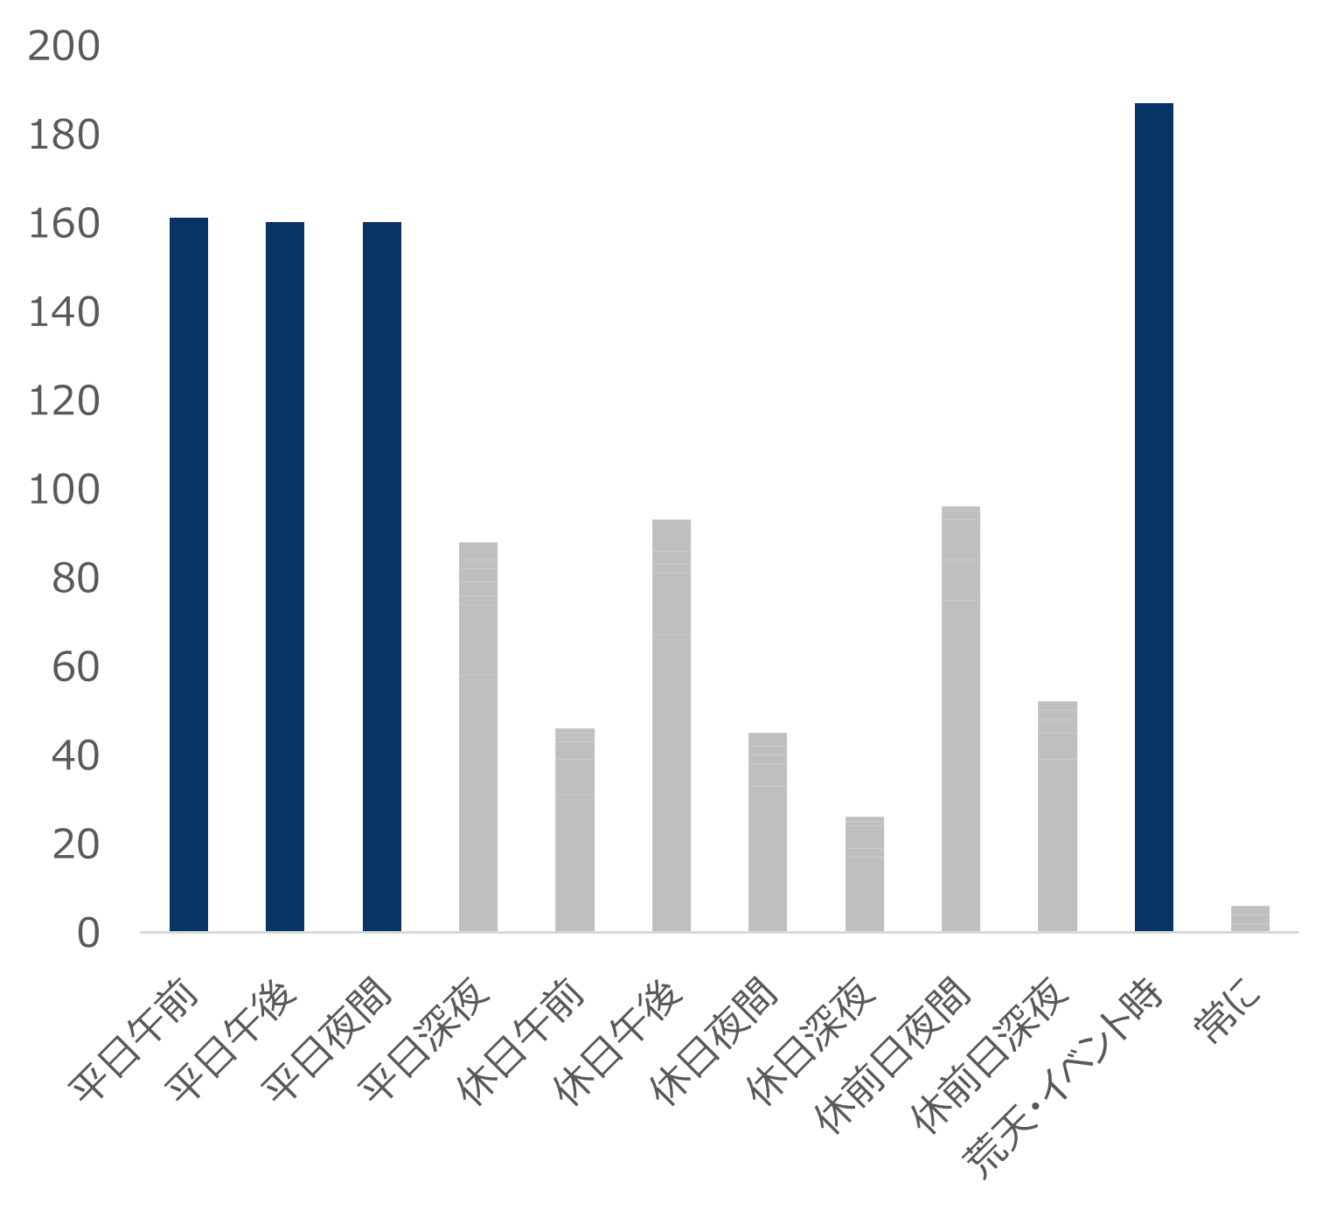
資料⑧ 現在のタクシー不足状況（府民アンケート）
府民の約６割がタクシーのつかまりにくさを実感。特に、大阪市以外でその傾向が顕著
平日午前～夜間や荒天・イベント開催時につかまりにくいと感じる方が多い
＜大阪府民のタクシー利用状況調査2024.4時点＞
【アンケート概要】
期 間 ：2024年4月17日～19日
手 法 ：インターネットアンケート
サンプル数 ：1,000人（府民・府民以外：各500人）
n＝1,120（複数回答）
n＝1,457（複数回答）
Q２：つかまりにくいと感じる時間帯は？
Q１：タクシーがつかまりにくいと感じるか？
交通圏 | つかまりにくいと感じる
大阪市域 ※うち大阪市内のみ | 56.6％（608人） ※55.5％（423人）
北摂 | 60.9％（106人）
河北 | 75.3％（64人）
河南 | 53.9％（14人）
河南Ｂ | 68.8％（22人）
泉州 | 56.7％（34人）
豊能 | 83.3％ （5人）
（人）
平日午前～夜間
荒天・イベント時
府民全体で
58.5％（853人）
がつかまりにくさを実感
※「つかまりにくいと感じたことはない」
の回答は41.5％（604人）

Slide 18
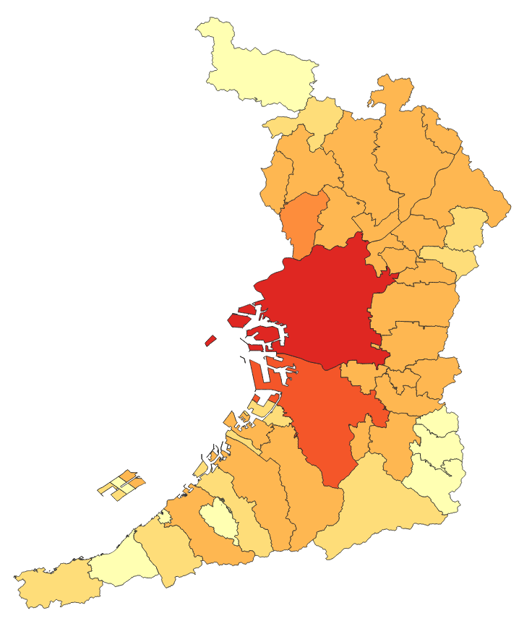
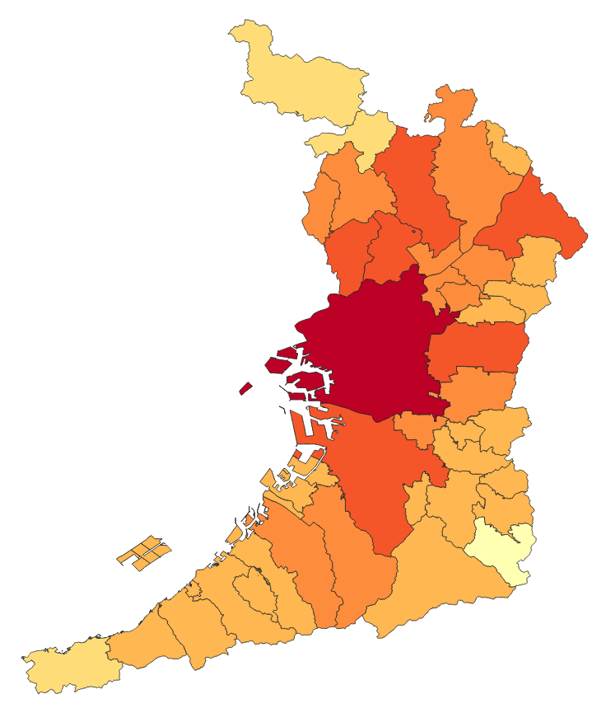
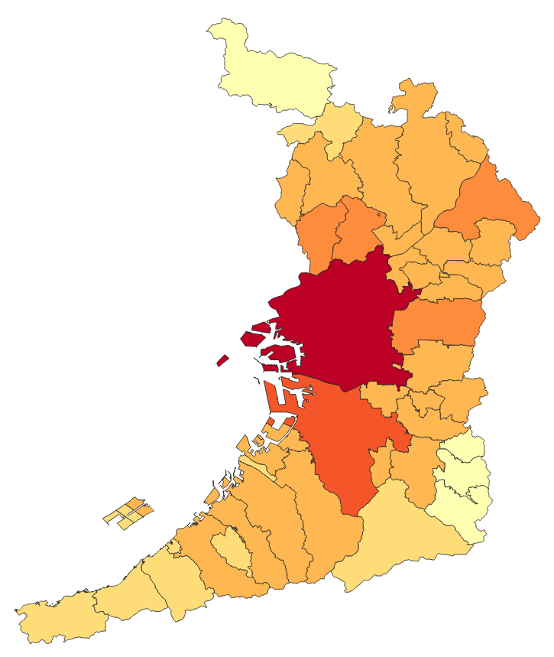
資料⑨ 観光客の移動状況（早朝・昼間・深夜の人流）
府内に滞在する観光客（日本人）の人流を見ても、中心部・郊外や昼夜を問わず、府域を広く周遊・滞在している
※2022年10月31日（月）から11月４日（金）における日本人観光客の人流を表したもの
【４時】
【14時】
【21時】
0 | ～ | 0.5 | 万人
0.5 | ～ | 1 | 万人
1 | ～ | 5 | 万人
5 | ～ | 10 | 万人
10 | ～ | 50 | 万人
50 | ～ | 100 | 万人
100万人 | ～
（参考）観光客が各圏域に与える影響（一日あたり）
（参考）観光客が各圏域に与える影響（一日あたり）
（参考）観光客が各圏域に与える影響（一日あたり）
交通圏 | 夜間人口 （A）※１ | 観光客数（B）※2 | 人口＋観光客 （C＝A＋B） | 増加率 （C／A）
大阪 市域 | 5,349,536 (428人/台) | 542,717 | 5,892,253 (471人/台) | 1.10
北摂 | 1,000,672 (1,436人/台) | 67,557 | 1,068,229 (1,533人/台) | 1.07
河北 | 876,599 (1,118人/台) | 50,971 | 927,570 (1,183人/台) | 1.06
河南 | 358,840 (2,345人/台) | 26,875 | 385,715 (2,521人/台) | 1.07
河南B | 340,045 (2,429人/台) | 31,701 | 371,746 (2,655人/台) | 1.09
泉州 | 884,635 (1,574人/台) | 57,199 | 941,834 (1,676人/台) | 1.06
豊能郡 | 27,358 (3,908人/台) | 3,793 | 31,151 (4,450人/台) | 1.14
交通圏 | 昼間人口 (A) ※１ | 観光客数 (B) ※2 | 人口＋観光客 (C＝A＋B) | 増加率 (C／A)
大阪 市域 | 6,023,665 (482人/台) | 1,652,204 | 7,675,869 (614人/台) | 1.27
北摂 | 915,938 (1,314人/台) | 164,491 | 1,080,429 (1,550人/台) | 1.18
河北 | 780,759 (996人/台) | 114,241 | 895,000 (1,142人/台) | 1.15
河南 | 321,281 (2,100人/台) | 63,200 | 384,481 (2,513人/台) | 1.20
河南B | 309,742 (2,212人/台) | 71,498 | 381,240 (2,723人/台) | 1.23
泉州 | 808,552 (1,439人/台) | 150,858 | 959,410 (1,707人/台) | 1.19
豊能郡 | 22,164 (3,166人/台) | 7,208 | 29,372 (4,196人/台) | 1.33
交通圏 | 夜間人口 （A）※１ | 観光客数(B) ※2 | 人口＋観光客 （C＝A＋B） | 増加率 (C／A)
大阪 市域 | 5,349,536 (428人/台) | 875,258 | 6,224,794 (498人/台) | 1.16
北摂 | 1,000,672 (1,436人/台) | 85,992 | 1,086,664 (1,559人/台) | 1.09
河北 | 876,599 (1,118人/台) | 63,447 | 940,046 (1,199人/台) | 1.07
河南 | 358,840 (2,345人/台) | 35,538 | 394,378 (2,578人/台) | 1.10
河南B | 340,045 (2,429人/台) | 38,548 | 378,593 (2,704人/台) | 1.11
泉州 | 884,635 (1,574人/台) | 77,376 | 962,011 (1,712人/台) | 1.09
豊能郡 | 27,358 (3,908人/台) | 3,776 | 31,134 (4,448人/台) | 1.14
※3
※3
※3
※１：括弧内はタクシー１台当たりの昼夜間（車両数は登録車両数がベース）
※２：日本人観光客のみの数字
※3：大阪市・堺市・豊中市・吹田市・八尾市・東大阪市・守口市・門真市を含む交通圏
※出典 大阪観光局（元データ： NTT DOCOMO「モバイル空間統計」）

Slide 19
資料⑩ 府内飲食店数（深夜営業含む）
大阪府内には大阪市内と市外で同数程度の飲食店があり、各圏域にも他県の主要都市並みに飲食店が立地
24時以降も営業している飲食店は府内で約７千店舗あり、深夜まで飲食を楽しめるスポットが各圏域に立地
営業区域 | 飲食店 事業所数 | 24時以降営業店舗数
大阪市域 （うち大阪市内） | 32,123店 （22,031店） | 6,061店 （5,134店）
北摂 | 3,328店 | 342店
河北 | 2,739店 | 260店
河南 | 1,265店 | 78店
河南Ｂ | 771店 | 56店
泉州 | 3,256店 | 188店
豊能郡 | 40店 | 0店
合計 | 43,552店 | 6,985店
=24時以降も営業している店舗
※参考：他の主要都市
さいたま市 | 3,877店 | 433店
千葉市 | 2,620店 | 435店
越谷市 | 1,189店 | 143店
相模原市 | 2,094店 ※同市南区：769店 | 249店 ※同市南区：91店
（出典）飲食店 ：事業所数は総務省統計局「令和３年経済センサス」
※ 24時以降営業店舗数は大阪府調査

Slide 20
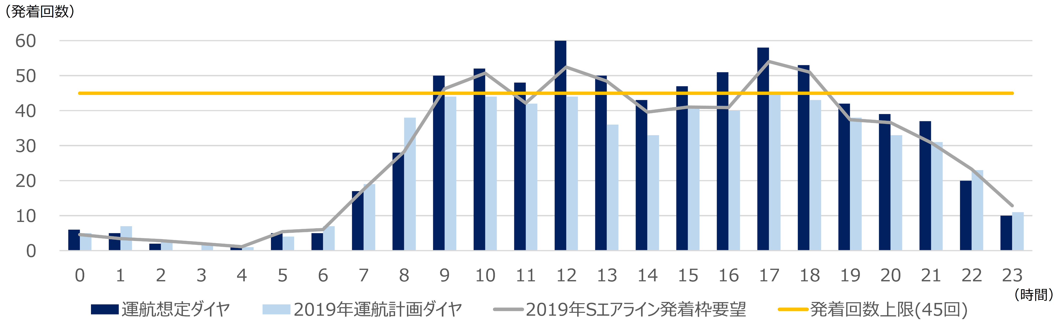
資料⑪ 万博期間中の関西国際空港における発着数
関西国際空港では万博に向け発着回数増加。日中の増加に加え、早朝深夜便も発着し24時間旅行者が流入
2025年度には、総旅客数は3,733万人を想定(2019年比30％増)
＜2025年度の関空需要予測＞
（出典）関西国際空港の将来航空需要に関する調査委員会中間報告（2022 年８月）
 | 2019年度実績 | 2025年度予測 | 増加率
発着回数 | 19.6万回 | 24.3万回 | 24％増
総旅客数 | 2,877万人 | 3,733万人 | 30％増
＜万博時の時間帯別発着回数の想定＞
発着回数上限
1時間あたり45回
深夜・早朝も発着増
（万博開催時）
（出典）関西国際空港の将来航空需要に関する調査委員会の報告について（2022年8月3日 新関西国際空港株式会社、関西エアポート株式会社）より大阪府が作成
注）2019年Sエアライン発着枠要望と2019年運航計画ダイヤは2019夏ダイヤにおける各航空会社からの発着枠の要望と発着枠調整後の運航計画ダイヤを図示したものであり、 運航実績とは異なる。また定期便の数のみであり、チャーター便等の数は含まれない。
注）運航想定ダイヤは最大発着回数を推計するため、ピーク時の時間帯毎の発着回数を想定したもの。
注）2019年運航計画ダイヤは最も発着回数が多い日を採用（2019年4月27日）
注）2019年運航計画ダイヤは航空機の遅延による混雑を吸収するために、発着回数を抑制する時間が設けられている。

Slide 21
（３）「移動の足確保」の必要性について
◆ 日本版ライドシェアの課題 ＜資料⑫～⑭＞
① 参入制限
日本版ライドシェアはタクシー事業者のみが可能
② 台数制限
個々のタクシー事業者のライドシェア車両は上限が設定（営業車両数以下）。タクシー登録台数の少ないタクシー事業者にとっては、参入意欲があっても、採算性の課題から参入に消極的
このため、ライドシェアを実施している都市部12地域において、ライドシェア参入率は３割程度
さらに、ライドシェアを既に開始している事業者のライドシェア稼働率も低い（６～48％）
③ ドライバー確保
事実上、「雇用契約方式」に限定されており、仕事を持つ方々の隙間時間の活用が困難
万博開催時にライドシェアドライバーで3,250人分が必要である一方、現状では295人に留まる
万博期間中の移動の足確保に向け、台数制限の大幅な緩和が必要

Slide 22
資料⑫ 日本版ライドシェアへの参入状況等
日本版ライドシェアを実施しているタクシー事業者は、全体の約３割程度であり、参入に消極的な事業者が多い
また、大阪市域交通圏では、登録台数が40台未満の事業者はライドシェア参入に消極的
＜ﾗｲﾄﾞｼｪｱ参入状況（7/21時点）＞
＜大阪の参入意向のタクシー登録台数＞
すでにライドシェアを実施している他都市の参入率は、平均で約30％
大阪市域交通圏における参入意向のある営業所のうち、登録台数40台未満の営業所は1割未満
営業 区域 | 営業区域にある 総事業者数(A) | ライドシェア申請 事業者数（B） | 参入率 （B/A）
札幌 | 48者 | 27者 | 56.3%
仙台 | 46者 | 9者 | 19.6％
東京 | 311者 | 98者 | 31.5％
神奈川 | 111者 | 43者 | 38.7％
埼玉 | 65者 | 23者 | 35.4％
千葉 | 30者 | 8者 | 26.7%
愛知 | 68者 | 17者 | 25.0%
京都 | 63者 | 18者 | 28.6%
大阪 | 175者 | 21者 | 12.0%
兵庫 | 80者 | 34者 | 42.5%
広島 | 69者 | 18者 | 26.1%
福岡 | 95者 | 35者 | 36.8%
合計 | 1,161者 | 351者 | 30.2%
営業 区域 | 営業 所数 （A） | 登録台数
 | 営業所数 | 40台以上 | 40台未満 （B） | 割 合 B/A
大阪市域 | 31 | 29 | 2 | 6.5%
※40台未満の2者も複数営業所を保有するグループ傘下
＜大阪のタクシー事業者の登録台数＞
大阪のタクシー営業所の登録台数は、40台未満が約４割
営業 区域 | 営業 所数 （A） | 登録台数
 | 営業所数 | 40台以上 | 40台未満 （B） | 割 合 B/A
大阪市域 | 144 | 86 | 58 | 40.3%
大阪市域外 | 42 | 17 | 25 | 59.5%
合計 | 186 | 103 | 83 | 44.6%
（出典）大阪府アンケート調査結果 期間：令和６年６月７日(金）～14日(金) 対象：府内タクシー会社231社（289営業所）
万博時に不足する台数確保のためには、タクシー事業者以外に、安全運行ができる
新規事業者が参入できる仕組みが必要

Slide 23
資料⑬ 日本版ライドシェアの稼働状況
現行ライドシェアでは、ライドシェアに参入する事業者の稼働率（不足台数への充足率）は極めて低く、不足台数の解消につながっていない
＜不足車両数に対する稼働台数（7/21時点）＞
日本版ライドシェアを実施している12地域において、実際の稼働率は平均で約12％（6％～48％）
営業 区域 | 不足する曜日及び 時間帯、不足車両数 | 不足車両数 | 1週間あたり 総不足台数（A） | 1週間あたり 総稼働台数（B） | ライドシェア 稼働率 （B/A）
札幌 | 土日：1～４時台 | 110台 | 110台 | 23台 | 20.9%
仙台 | 金：16～19時台 土： ０～３時台 | 50台 30台 | 40台 | 19台 | 47.5％
東京 | 月～金： 7～10時台 金土 ：16～19時台 土 ： 0～ 4時台 日 ：10～13時台 | 1,780台 1,100台 2,540台 270台 | 6,955台 | 1,069台 | 15.4%
神奈川 | 金土日： 0～ 5時台 金土日：16～19時台 | 940台 480台 | 2,130台 | 135台 | 6.3%
埼玉 | 火～金： 0～ 5時台 金土日：17～翌6時台 | 140台 580台 | 1,150台 | 102台 | 8.9%
千葉 | 土日：0～3時台 | 110台 | 110台 | 25台 | 22.7％
愛知 | 金：16～19時台 土： ０～３時台 | 90台 190台 | 140台 | 11台 | 7.9％
営業 区域 | 不足する曜日及び 時間帯、不足車両数 | 不足車両数 | 1週間あたり 総不足台数（A） | 1週間あたり 総稼働台数（B） | ライドシェア 稼働率 （B/A）
京都 | 月水木：16～19時台 火～金： 0～ 4時台 金土日：16～翌5時台 | 200台 200台 490台 | 1,435台 | 118台 | 8.2％
大阪 | 土 ： 0～ 3時台 金土：16～19時台 | 420台 240台 | 450台 | 69台 | 15.3％
兵庫 | 水金： 0～ 3時台 金土：17～翌5時台 | 100台 510台 | 610台 | 75台 | 12.3％
広島 | 月～木：16～19時台 金土 ：16～翌3時台 日 ：16～20時台 | 100台 220台 70台 | 455台 | 30台 | 6.6％
福岡 | 月～木：16～21時台 金土 ：16～翌5時台 日 ：15～21時台 | 220台 520台 230台 | 1,075台 | 101台 | 9.4％
合計 |  |  | 14,660台 | 1,777台 | 12.1％
ライドシェア稼働率の上昇に向けては、意欲ある事業者がライドシェアを頑張れる仕組み「台数制限（会社ごとの台数割当て）の緩和」が不可欠

Slide 24
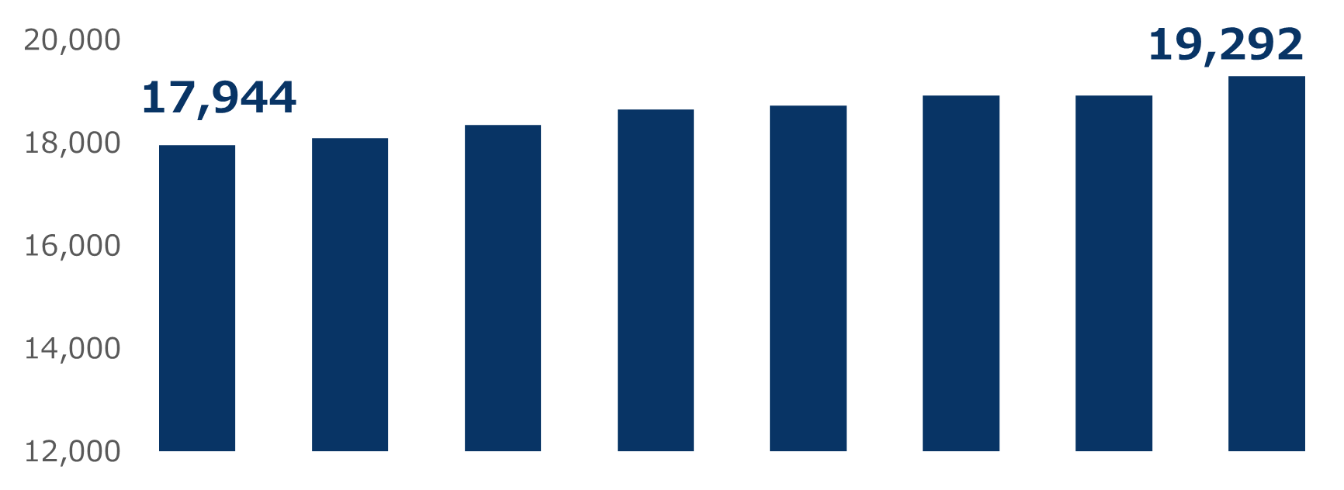
資料⑭ 万博期間中に必要なライドシェアドライバー数
直近のタクシードライバーの増加傾向を踏まえ、万博期間中に必要なドライバー数を試算。不足台数（1,880台）の解消には、タクシードライバー3,250人分をライドシェアドライバーで確保する必要
【考え方】
タクシードライバーは、現在の増加傾向を勘案すれば、2025年に20,060人まで増加する見込み
一方で、万博時の必要ドライバー数は23,310人であり、万博開催時には3,250人のドライバーが不足（23,310人-20,060人=▲3,250人）
この不足分は、ライドシェアドライバーで確保する必要があるが、7月21日時点での府内ライドシェアドライバー数は295人に留まっている
実数
推計
（現在の伸びを勘案）
必要ドライバー数
23,310人
（人）
ﾀｸｼｰﾄﾞﾗｲﾊﾞｰ3,250人分を
ﾗｲﾄﾞｼｪｱﾄﾞﾗｲﾊﾞｰ
で確保※２
タクシードライバー
20,060
▲3,250人
22,000
▲3,250人
【予測】768人の増
（96人／月）
ライドシェアドライバー数
295人(７月21日時点)
【実績】1,348人の増（96人／月）
2023年５月
2024年７月
2025年3月
万博開催時
(出典)公益財団法人 大阪タクシーセンター
※1：実数（2024年7月まで）は大阪府全域の法人タクシー運転者証の交付を受けた者の数 ※2：不足ドライバー数は大阪府による需給予測より算出
ﾗｲﾄﾞｼｪｱﾄﾞﾗｲﾊﾞｰの確保に向けては、雇用契約方式に加えて、柔軟に対応できる仕組みが必要

Slide 25
（４）実施期間（万博期間中＋試行期間）
１．万博時のおもてなし体制の確立 ＜資料⑮～⑯＞
万博時に最大限の「おもてなし」を実現するためには、ドライバーの教育や安全体制の構築など万全な準備が必要
このため、万博までに一定の準備期間を設け、移動需要が増加するイベント等において、複数回の試行実施・検証・改善を実施していくことが必要
また、万博時には約7,500～約11,000人のライドシェアドライバーの確保が必要であり、試行実施を重ねながらドライバーの採用・教育を時間をかけて行っていく必要
２．住民への周知期間 ＜資料⑰～⑲＞
ライドシェアについては開始初期段階であり、住民等へ十分浸透していない。このため、万博時に安心してライドシェアを活用していただけるよう、一定期間をかけて丁寧な周知を行う必要
（ライドシェア認知度）約30％（2024年 民間機関の調査結果＜東京・愛知・大阪・京都・福岡での調査＞）
万博期間中の「おもてなし」には、事前の試行・検証、一定の改善期間が必要

Slide 26
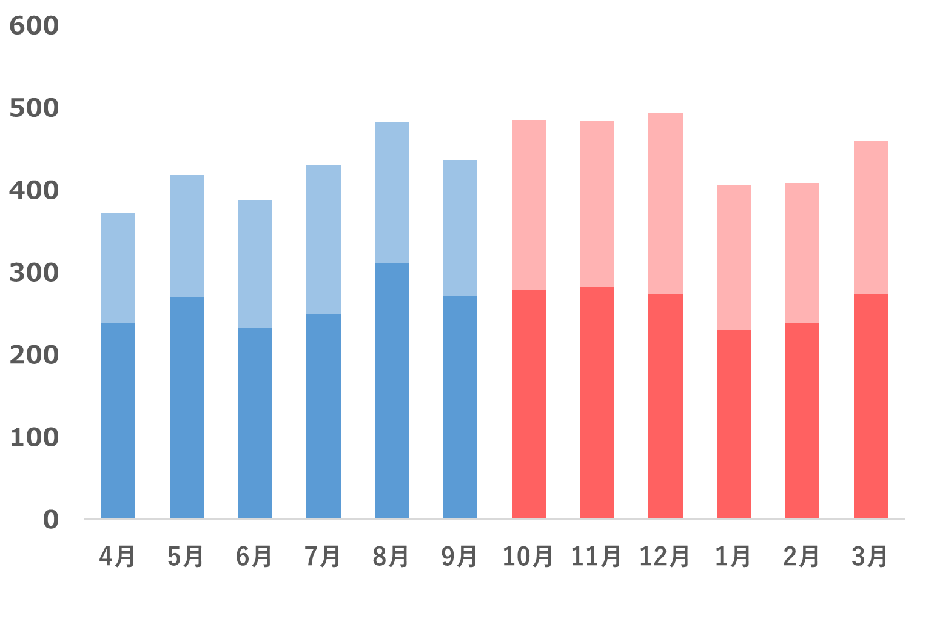
資料⑮ 試行実施・検証・改善期間
国内外から来阪される観光客は、10～12月にピーク。年度後半は前半と比較しても多数の方が来阪
年度後半にかけて、様々なイベントが開催されており、移動需要が高まる時期として、試行実施期間に適している
＜大阪の月別延べ宿泊者数（2023年度）＞
＜府内の主なイベント（年度後半）＞
国内外からの大阪の月別延べ宿泊者数は、年度後半（10-3月）の方が１割程度多く、10-12月にかけてピーク
年末年始にかけて様々なイベントが開催
前半(4-9月)
25,250千人
後半(10-3月)
27,351千人
イベント | 10月 | 11月 | 12月 | 1月 | 2月 | 3月
【祭り】 堺まつり（堺市） だんじり祭り（岸和田市） など
【秋のイベント】 御堂筋オータムパーティ（大阪市） 道頓堀リバーフェスティバル（大阪市） 大阪芸術花火（泉佐野市） など
【紅葉】 箕面の滝(箕面公園)（箕面市） 大阪城公園（大阪市） など
【クリスマス】 梅田スノーマンフェスティバル（大阪市） など
【イルミネーション】 大阪・光の饗宴（大阪市） いばらきひかりの回廊（茨木市） 大東スマイルミネーション（大東市）など
【初詣など】 住吉大社（大阪市） 四天王寺（大阪市） など
【梅や桜】 大阪城公園（大阪市） 万博記念公園（吹田市） さくらのライトアップ（寝屋川市） など
（万人・泊）
ピーク期間
外国人
外国人
日本人
日本人
出典：観光庁（宿泊旅行統計調査）

Slide 27
資料⑯ ドライバー確保・教育
隙間時間を活用した働き方が基本となるライドシェアドライバーは、タクシーより多くのドライバーを確保しなければならず、万博時の不足台数に常時対応するためには、万博までに約7,500～約11,000人のライドシェアドライバーが必要
ライドシェアドライバーが実際に運行を開始するには、教育や研修などの準備期間が必要
＜ライドシェアドライバーの必要数＞
＜ドライバー採用までの流れ（一例※2）＞
【考え方】
・万博時の不足台数は約1,880台／日
・ライドシェアドライバーの１日あたり勤務時間を約４～6時間※１とすると、
車両１台あたり、４～６人／日のドライバーが必要（４～６交代制）
・このため、万博時に不足台数を常に満たすには、7,520～11,280人
のライドシェアドライバーが必要（＝1,880台×4～6人）
採用募集 | 募集要件 例）20歳以上60歳未満、免許取得後2年以上、直近2年間免停を受けていない など
説明会 （仮エントリー） | 例）ドライバー候補者説明会
書類提出 （正式応募） | 例）健康診断結果、運転記録証明書、副業の場合の勤務時間報告制約書 など
面接 | 例）勤務形態や募集動機、経験など
採用
実技試験 講習 | 例）一般道での実技 例）大臣認定講習(3時間)、事業者実施研修(2～3日間)
車両整備 保険加入 など | 例）タクシーと同等の車両管理 例）事業者で保険加入 など
稼働開始
３週間程度
＜万博時の不足台数＞
＜必要となるﾗｲﾄﾞｼｪｱﾄﾞﾗｲﾊﾞｰ数＞
約1, 880台／日
約7,520～11,280人／日
24時間・４～６交代制（仮定）
※１：厚生労働省「令和５年版 労働経済の分析」（パートタイム労働者の月間総実労働時間（2022年）より、１日あたりの労働時間を仮定）
※その後も定期的な研修を実施
※2：日本型ライドシェア(NRS)に関する京都府タクシー協会ガイドライン(2024.3.29)、
規制改革推進会議第17回地域産業活性化WGモビリティプラットフォーム事業者協議会資料、大阪府ヒアリングより作成
ﾗｲﾄﾞｼｪｱﾄﾞﾗｲﾊﾞｰの確保・教育・継続的な研修により、万博時の万全の「おもてなし」体制を構築

Slide 28
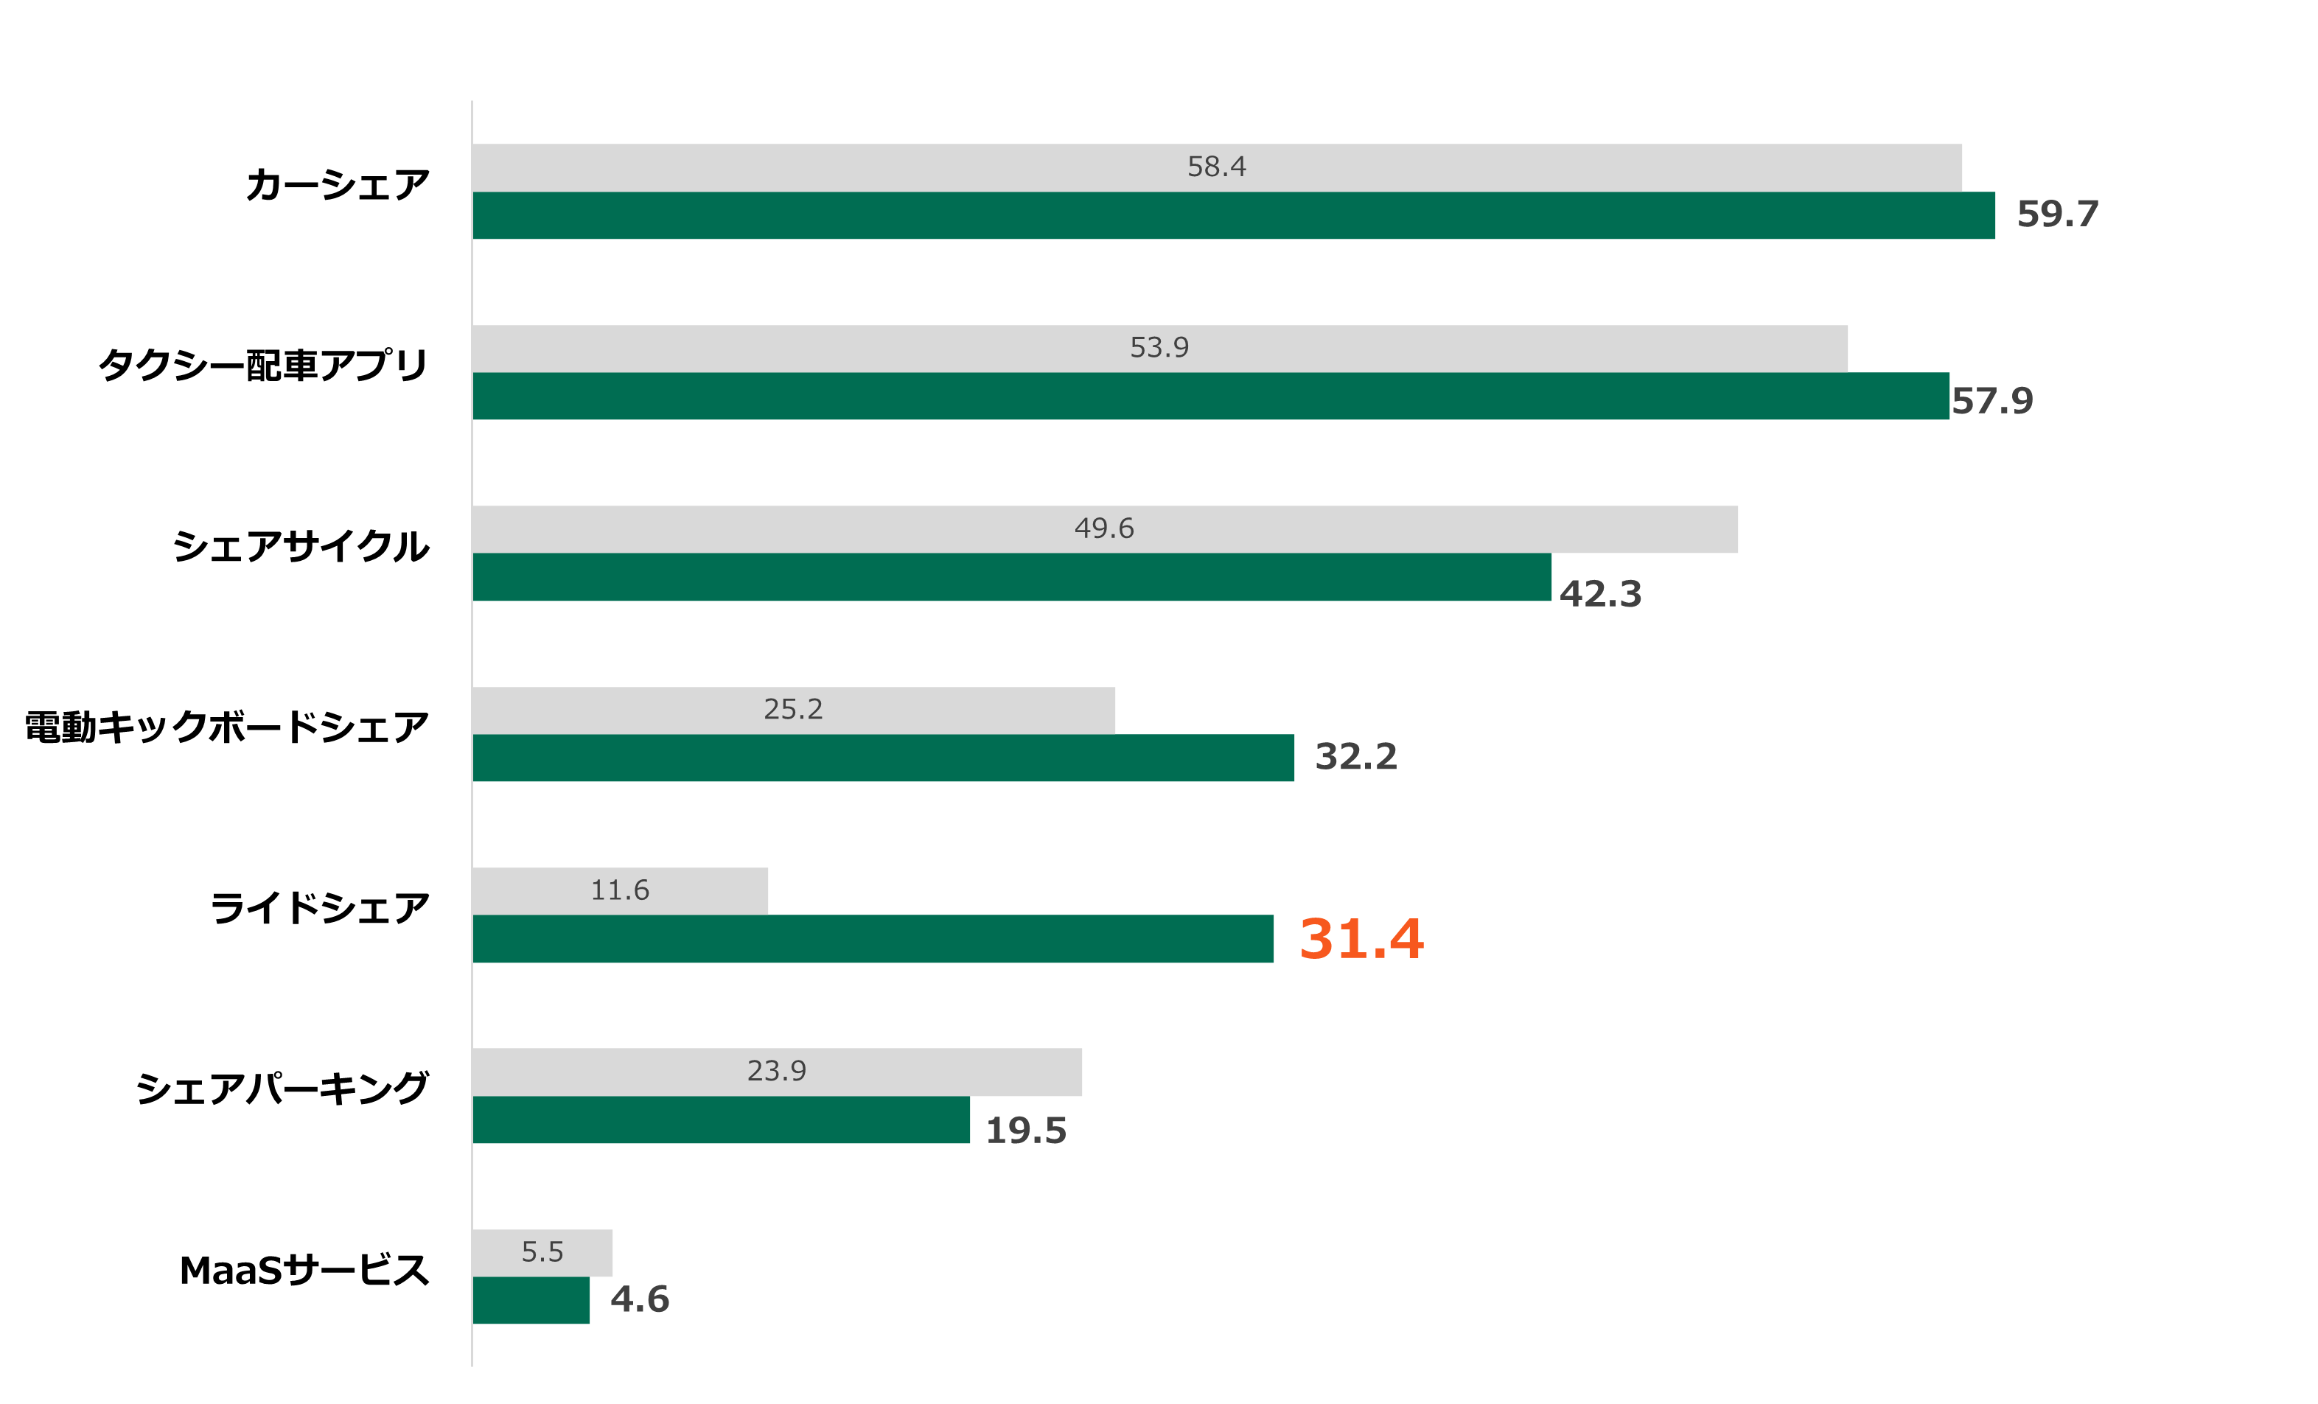
資料⑰ ライドシェア認知度
住民のライドシェアの認知度は未だ約3割と低迷
＜ライドシェアの認知度＞
（n=31,734）
モビリティサービスの認知
50
0
（％）
（+1.3p）
（+4.0p）
（-7.0p）
（+7.0p）
（+19.8p）
2023年
2024年
（-4.4p）
■調査概要
調査対象：東京都・愛知県・大阪府・京都府・福岡県に住む15～79 歳の男女4万5037人
調査方法：Webアンケート
調査期間：2024年6月7～11日
（-0.9p）
※サンプル数を人口比率に合わせるウェイトバックを実施
©2024 MM Research Institute, Ltd.
出典：ММ総研

Slide 29
資料⑱ タクシー会社の意見（日本版ライドシェアに対する課題）
府内タクシー事業者へアンケートを実施したところ、日本版ライドシェアに参入しない主な理由として、「必要性がない（59件）」「採算確保が困難（35件）」「ドライバー確保・教育が困難（31件）」が並んだ
＜現行ライドシェアに参入しなかった主な理由（大阪市域交通圏の事業者のみ）＞
※営業所単位 （複数回答）
① 採算の確保が困難（35件）
④ 保険加入等が困難（15件）
コストに見合うだけの収入を得られず採算が合わない
保険、３ヵ月点検、車検、修理等、全て会社持ちの為、利益を見込めない
地域や時間帯などが限定されているなか、人件費などを考慮すると採算がとれるとは思えない
あまりにも事業者側の手間等にかかる時間や経費が増える
保険代、メンテナンス代、ガソリン代も会社持ちの為利益が出そうにない
保険、３ヵ月点検、車検、修理等、全て会社持ちの為、利益を見込めない（再掲）
② ドライバーの確保・教育が困難（31件）
⑤ そもそも必要性を感じていない（59件）
ドライバーの採用も苦慮しており、まずはそちらの採用が優先
安全運行を100％担保できない
タクシー事業に力を入れているため、他に充てる予算や時間がない
時間の限定があり採算が取れない
地域や時間帯などが限定されているなか、人件費などを考慮すると採算がとれるとは思えない（再掲）
タクシーで十分供給が足りている
③ 運行管理体制の構築が困難（28件）
車両整備体制の構築が困難（19件）
遠隔点呼や車の準備、ドライバーの採用や勤怠・給与管理などの準備が追いついていない
保険、３ヵ月点検、車検、修理等、全て会社持ちの為、利益を見込めない（再掲）
【アンケート概要】
・期 間 ：2024年６月７日(金）～14日(金) ・手 法 ：インターネット・郵送
・対 象 ：府内タクシー会社231社（289営業所） ・回答数：152社（188営業所）
・回収率：法人ベース65.8％（営業所ベース：65.1％）

Slide 30
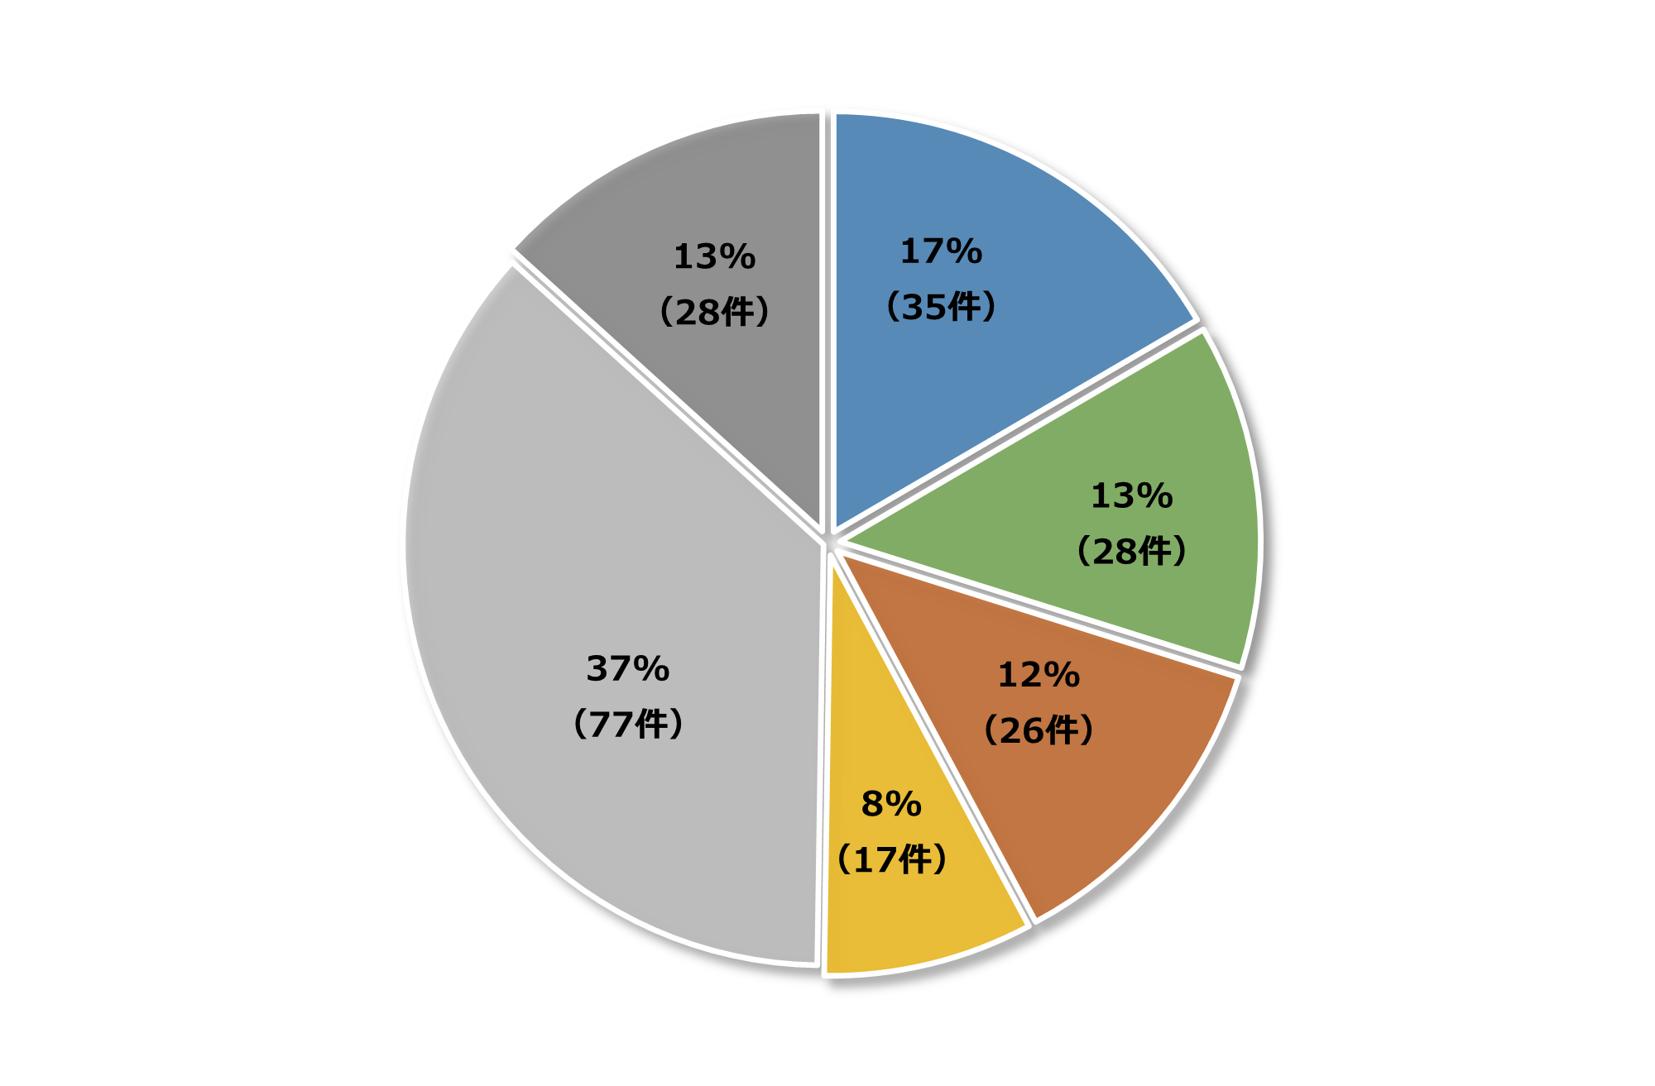
資料⑲ タクシー会社の意見（万博時に向けた緩和内容）
府内タクシー事業者へのアンケートでは、万博に対応するため、多くの事業者からさらなる緩和を求める声があがっている
Q：2,300台の確保に向け、緩和すべき項目は
※営業所単位の回答
（複数回答）
① 地域・曜日・時間帯制限を緩和・撤廃すべき（35件）
安全確保、適正報酬を前提に、運行台数・時間制限を解除又は大幅に緩和すべき
ライドシェアを実施できる時間帯を増やすべき
不足時間帯の前後を緩和し、シフトの柔軟性を高めるべき
事業者が時間帯等を設定できるようにすべき
①地域・曜日・時間帯の
制限の緩和・撤廃
⑥その他
①地域・曜日・時間帯の
制限の緩和・撤廃
⑥その他
②台数制限の緩和・撤廃
② 台数制限の緩和・撤廃すべき（28件）
②台数制限の緩和・撤廃
安全確保、適正報酬を前提に、運行台数・時間制限を解除又は大幅に緩和すべき
安全確保を前提に、使用台数など（地域・曜日・時間帯）は事業者の裁量に任せるべき
⑤特にない
⑤特にない
③ 雇用形態の柔軟化すべき（26件）
③雇用形態の柔軟化
柔軟なドライバー確保のため、業務委託・スポットワークを認めるべき
雇用では働ける人が限られるので、業務委託を認めるべき
雇用形態は会社の裁量に任せるべき
③雇用形態の柔軟化
④運賃制度の柔軟化
④運賃制度の柔軟化
④ 運賃制度の柔軟化すべき（17件）
緩和すべき項目あり：134件（64％）
雨天時などでもサービスを安定的に供給するため、ダイナミックプライシングを導入すべき
ダイナミックプライシングによる需要の平準化をすべき

